Slide 1

Chủ đề 5: Giải quyết vấn đề với sự trợ giúp của máy tính
TIẾT 27. BÀI 14
GIẢI QUYẾT VẤN ĐỀ

Slide 2



KHỞI ĐỘNG
Tớ đã từng vào mê cung trong một khu vui chơi. Tớ phải tìm đường thoát khỏi mê cung mà không được dùng bản đồ.
Thật là một trò chơi thú vị.!!
Bạn có biết cách tìm đường thoát khỏi mê cung không?

Slide 3

1. Giải quyết vấn đề
Câu 1: Xác định được vấn đề, phân tích vấn đề, lựa chọn giải pháp, thực hiện giải pháp và đánh giá kết quả để tìm Lối ra cho robot
Câu 2: Robot di chuyển trong mê cung theo cách nào?
Câu 3: Tại sao cách di chuyển đó dẫn robot tới lối ra.

Slide 4
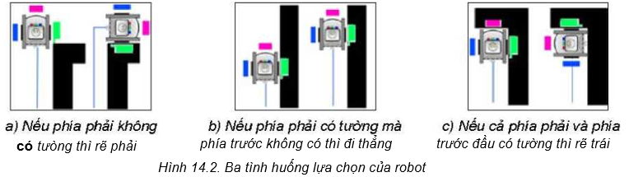
1. Giải quyết vấn đề
Câu 1: + Tìm hiểu vấn đề: xác định những yếu tố đã cho và kết quả cần đạt
+ Phân tích vấn đề: Xem xét từng khía cạnh của vấn đề, đưa ra nhận định để tìm cách giải quyết
+ Lựa chọn giải pháp: dựa trên nhận định ở bước phân tích vấn đề, tìm kiếm và lựa chọn cách giải quyết vấn đề
+ Thực hiện giải pháp: triển khai giải pháp đã chọn để đạt được mục tiêu đề ra.
+ Đánh giá kết quả: xác định hiệu quả, phát hiện nhược điểm của giải pháp cải tiến.

Slide 5
1. Giải quyết vấn đề
Câu 2: Robot di chuyển trong mê cung theo cách nào?
Robot di chuyển trong mê cung theo cách di chuyển sao cho bức tường luôn ở bên phải nó
Câu 3: Tại sao cách di chuyển đó dẫn robot tới lối ra.
Di chuyển như vậy khiến Robot được bức tường dẫn ra mọi vị trí của mê cung rồi tìm thấy lối ra

Slide 6


1. Giải quyết vấn đề
Giải quyết vấn đề là quá trình, thường được thực hiện qua các bước: 1) Tìm hiểu vấn đề; 2) Phân tích vấn đề; 3) Lựa chọn giải pháp; 4) Thực hiện giải pháp; 5) Đánh giá kết quả.

Slide 7
1. Giải quyết vấn đề
Củng cố:
Em hãy mô tả các bước giải quyết vấn đề chọn trường để tiếp tục học tập sau khi tốt nghiệp THCS
1. Tìm hiểu vấn đề: các tiêu chí quan trọng trong việc chọn trường, gồm vị trí địa lý, chương trình học, học phí, cơ sở vật chất và danh tiếng của trường. Thu nhập thông tin từ các nguồn như trang web của trường, tư vấn viên giáo dục
2. Phân tích vấn đề: Phân tích các trường tìm được ở ở phần tìm hiểu vấn đề. Xác định mức độ ưu tiên của từng tiêu chí và đánh giá sự phù hợp của mỗi trường với nhu cầu và mục đích cá nhân
3. Lựa chọn giải pháp: dựa vào phân tích và đánh giá, lựa chọn các trường hợp mà bản thân cân nhắc và đảm bảo rằng chúng đáp ứng các yêu cầu và tiêu chí quan trọng
4. Trình bày giải pháp: mô tả lại các trường đã tìm được một cách rõ ràng và logic để không gây nhầm lẫn khi thực hiện. Chỉ ra lý do vì sao lại chọn các trường này
5. Thực hiện giải pháp và đánh giá: thực hiện các kế hoạch đã đề ra, bao gồm việc nộp đơn vào các trường đã chọn và tham gia vào các bài kiểm tra, phỏng vấn (nếu có). Sau đó, đánh giá kết quả và so sánh với kì vọng ban đầu. Điều chỉnh nếu cần thiết và đưa ra quyết định cuối cùng về trường học và bản thân sẽ tiếp tục học.

Slide 8

2. Mô tả giải pháp dưới dạng thuật toán
Câu 1: HS đưa ra giải pháp để Robot có thể đi theo hướng nào mà không bị nhầm lẫn
Câu 2: Thuật toán nào được sử dụng trong này để giúp robot thoát khỏi mê cung?
Câu 3: Trong thuật toán bám tường, robot sẽ ưu tiên đi con đường phía tay phải, nếu không có đường nó mới lần lượt chọn lối đi thẳng hoặc quay sang trái?
Câu 4: HS đưa ra phương pháp liệt kê các bước và vẽ sơ đồ khối giúp robot thoát khỏi mê cung?

Slide 9
2. Mô tả giải pháp dưới dạng thuật toán
Câu 1: HS đưa ra giải pháp để Robot có thể đi theo hướng nào mà không bị nhầm lẫn
Phát hiện xung quanh (trái, phải, phía trước) có tường hay không
Câu 2: Thuật toán nào được sử dụng trong này để giúp robot thoát khỏi mê cung?
Thuật toán bám tường (bên phải)
Câu 3: Trong thuật toán bám tường, robot sẽ ưu tiên đi con đường phía tay phải, nếu không có đường nó mới lần lượt chọn lối đi thẳng hoặc quay sang trái?
Quay trái hoặc quay phải một góc 90⁰. Tiến đi thẳng một bước về phía trước.

Slide 10
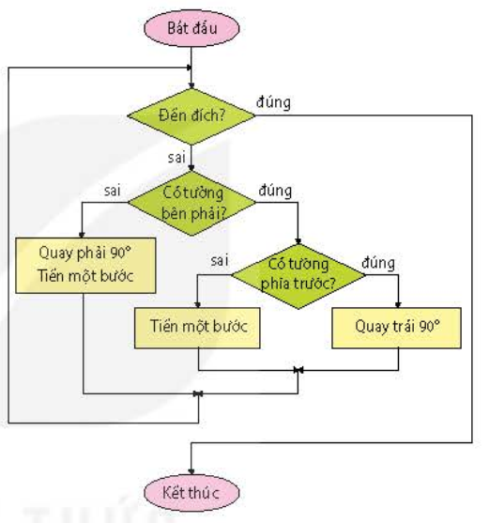
2. Mô tả giải pháp dưới dạng thuật toán
Câu 4: HS đưa ra phương pháp liệt kê các bước và vẽ sơ đồ khối giúp robot thoát khỏi mê cung?
a. Phương pháp liệt kê các bước:
lặp lại động tác sau cho đến khi tìm thấy lối ra
nếu bên phải không có tường thì
quay phải 90°
tiến một bước
nếu không thì
nếu phía trước không có tường thì
tiến một bước
nếu không thì
quay trái 90°
b. Vẽ sơ đồ khối:

Slide 11

2. Mô tả giải pháp dưới dạng thuật toán
Phương pháp giải quyết vấn đề (hay giải pháp) có thể được mô tả dưới dạng thuật toán bằng phương pháp liệt kê các bước hoặc bằng sơ đồ khối.
Em hãy trình bày các bước giải quyết vấn đề chọn trường sau khi tốt nghiệp THCS dưới dạng liệt kê các bước hoặc sơ đồ khối.

Slide 12
2. Mô tả giải pháp dưới dạng thuật toán
Bắt đầu
Vẽ sơ đồ khối:
Cơ sở vật chất, chất lượng giảng dạy tốt?
Sai
Không chọn trường này làm một trong những nguyện vọng thi THPT
Đúng
Sai
Học phí vừa túi tiền
Đúng
Chọn trường này làm một trong những nguyện vọng thi THPT
Kết thúc

Slide 13
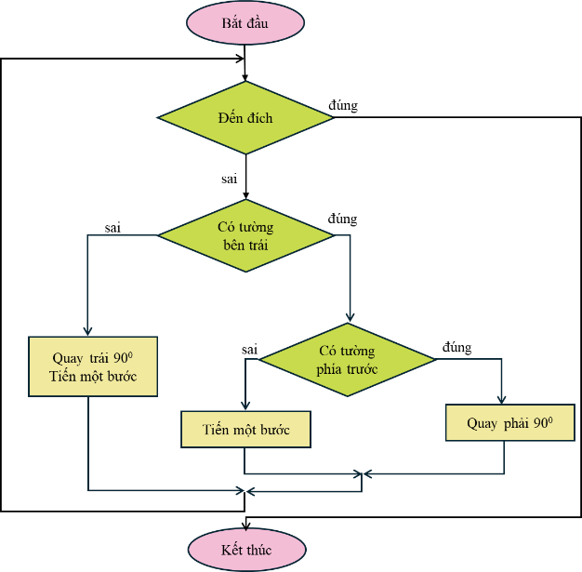
LUYỆN TẬP
Em hãy mô tả thuật toán bám tường bên trái để tìm đường thoát khỏi mê cung

Slide 14
VẬN DỤNG
Về nhà: Em hãy lập trình bằng ngôn ngữ Scratch mô phỏng thuật toán bám tường

